Slide 1




CHÀO MỪNG CÁC EM HỌC SINH LỚP 3E ĐẾN VỚI TIẾT TOÁN
CHIA SỐ CÓ BA CHỮ SỐ CHO SỐ CÓ MỘT CHỮ SỐ
(TIẾT 1)

Slide 2


GIÚP ONG VỀ TỔ
PLAY

Slide 3





Slide 4





48 : 4 = ?
HẾT GIỜ
A
12
B
14
C
44
D
192

Slide 5
72 : 6 = ?
HẾT GIỜ
A
432
B
66
C
10
D
12

Slide 6
72 : 5 = ?
HẾT GIỜ
A
14
B
14 dư 2
C
12 dư 2
D
67

Slide 7



BÀI 37
TRƯỜNG TIỂU HỌC TÂN DĨNH
TOÁN
CHIA SỐ CÓ BA CHỮ SỐ CHO SỐ CÓ MỘT CHỮ SỐ
(TIẾT 1)
Notes:
Giới thiệu tựa bài

Slide 8


Slide 9

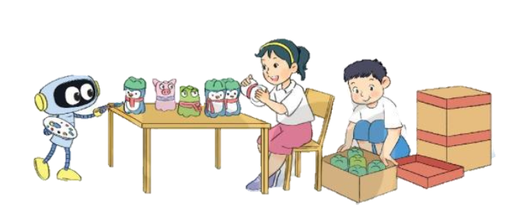
Với 312 vỏ chai thì chúng mình sẽ làm được bao nhiêu đồ chơi nhỉ?
Xếp chỗ đồ chơi sẽ làm được vào các hộp, mỗi hộp có 5 đồ chơi thì được bao nhiêu hộp và còn dư mấy đồ chơi?
Mỗi đồ chơi làm từ 2 vỏ chai

Slide 10


Chúng ta làm phép tính chia:
312 : 2
Phép chia số có ba chữ số cho số có một chữ số

Slide 11

3 chia 2 được 1, viết 1.
312 : 2 = ?
1 nhân 2 bằng 2 ; 3 trừ 2 bằng 1.
312
2
Hạ 1 ; 11 chia 2 được 5, viết 1.
1
1
1
5
6
5 nhân 2 bằng 10 ; 11 trừ 10 bằng 1.
1
2
Hạ 2 ; được 12 ; 12 chia 2 được 6, viết 6.
0
6 nhân 2 bằng 12 ; 12 trừ 12 bằng 0.
312 : 2 = 156

Slide 12
Xếp chỗ đồ chơi sẽ làm được vào các hộp, mỗi hộp có 5 đồ chơi thì được bao nhiêu hộp và còn dư mấy đồ chơi?

Slide 13
Chúng ta làm phép tính chia:
156 : 5

Slide 14
156 : 5 = ?
15 chia 5 được 3, viết 3.
3 nhân 5 bằng 15 ; 15 trừ 15 bằng 3.
156
5
Hạ 6, được 36 ; 36 chia 5 được 7, viết 7.
3
6
3
7
1
7 nhân 5 bằng 35 ; 36 trừ 35 bằng 1.
37 (dư 1)
156 : 5 =

Slide 15
3
2
312
15
5
156
1
1
1
5
6
0
6
4
7
1
2
1
1
0
0
Phép chia hết
Phép chia có dư

Slide 16


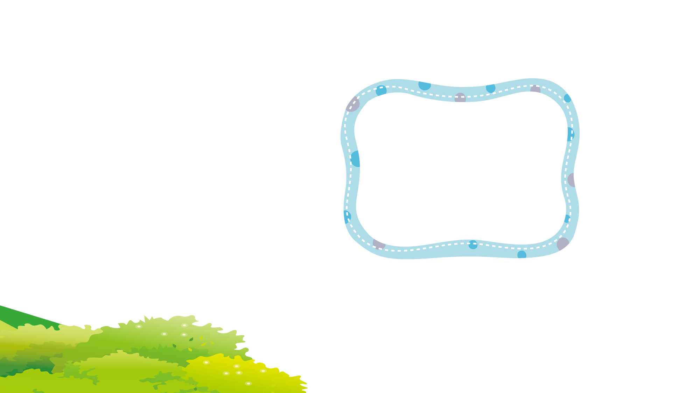



Slide 17

Bài 1: Tính
a)
3
4
381
554
625
5
0
8
1
2
7
1
5
1
8
1
2
3
1
2
5
2
1
3
4
2
5
2
0
0

Slide 18
Bài 1: Tính
b)
6
327
428
5
371
7
2
7
6
5
0
8
7
1
2
1
5
3
2
2
0

Slide 19

Bài 2: Một cửa hàng có 354 quả táo. Người ta đã đóng số táo đó vào các hộp, mỗi hộp có 6 quả táo. Hỏi cửa hàng đã đóng được bao nhiêu hộp táo như vậy?
Tóm tắt:
Bài giải
6 quả táo : 1 hộp
Cửa hàng đã đóng được số hộp táo là:
354 quả táo: … hộp?
354 : 6 = 59 (hộp)
Đáp số: 59 hộp táo.

Slide 20


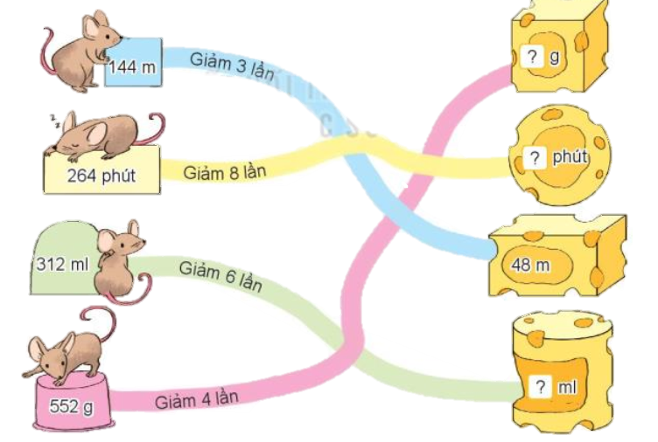
Bài 3: Số?
138
552 g : 4 = 138 g
33
264 phút : 8 = 33 phút
48
?
144 m : 3 = 48 m
52
312 ml : 6 = 52 ml

Slide 21

1
Xem lại các bài đã học.
Dặn dò
Lấy thêm các ví dụ phép chia số có ba chữ số cho số có một chữ số và thực hiện
2
3
Chuẩn bị: Chia số có ba chữ số cho số có một chữ số (tiết 2)

Slide 22


TẠM BIỆT CÁC EM!

